Slide 1

“仓库入库标签核对” ——微信小程序开发
主讲人：

Slide 2


目录
1
2
3
4

Slide 3

目录
1
项目介绍
2
设计思路
3
功能描述
4
效果展示

Slide 4

项目介绍
1

Slide 5
实际问题的产生
在仓库物流中，入库操作必须配合实物及其标签做核对，避免错入错出带来的财务损失，而过去的标签扫描识别使用的是扫描枪+电脑的组合方式，设备难以移动，使用时需要将货物搬运到电脑附近再识别，降低了入库的效率，不利于在大量入库或者大重量货物的环境中使用。

Slide 6
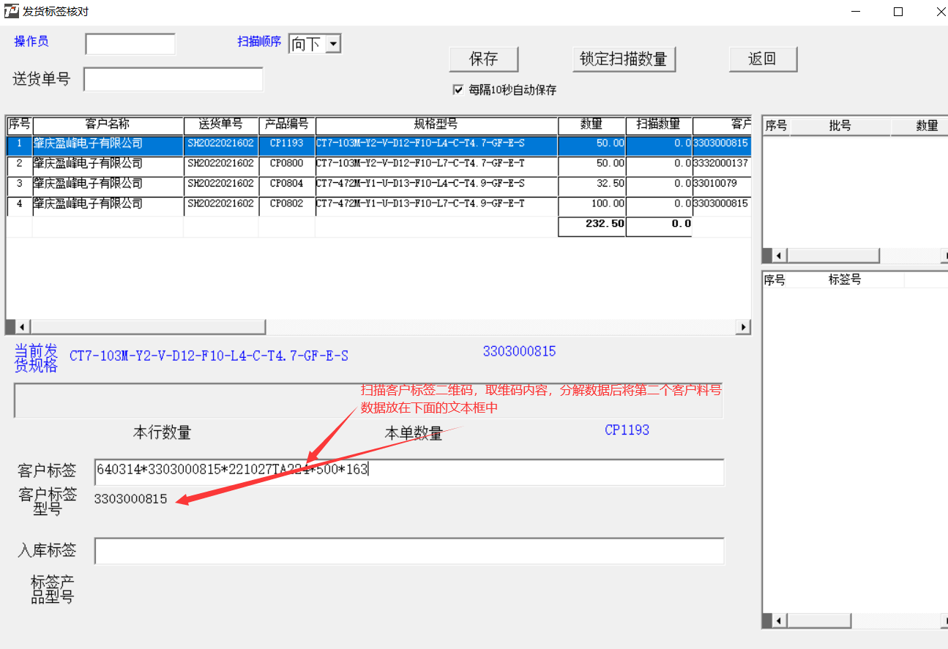
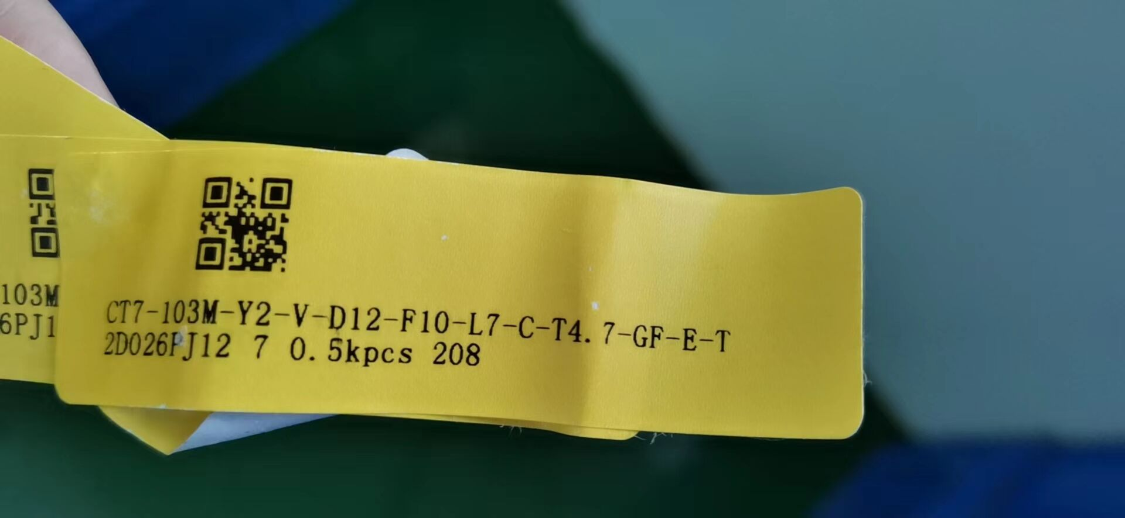
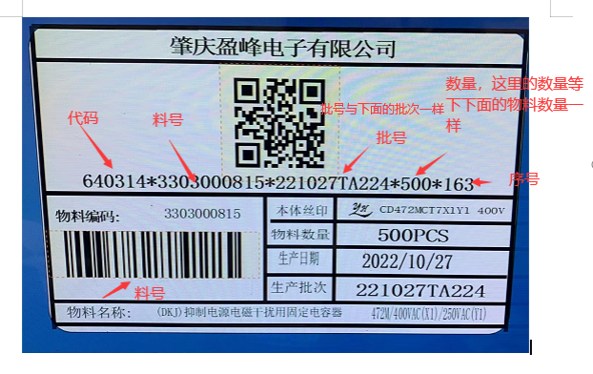
原有解决方案及应用场景

Slide 7
实际问题的解决
本小组开发的小程序，将利用小程序的便携、可移动的特点，直接利用手机平台，完成入库产品标签扫码识别、核对信息并记录的工作，提高企业工作效率，降低人力物力成本。

Slide 8
设计思路
2

Slide 9
设计目标
功能完善
操作简便
识别二维码
提取信息
核对数据
统计扫描情况
界面简洁
使用门槛低
操作便捷高效
信息呈现清晰

Slide 10
功能描述
3

Slide 11

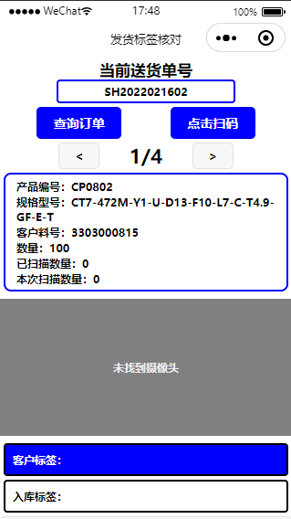

小程序功能概述
输入订单号
加载订单
翻页切换产品
显示产品信息
扫码摄像头
显示扫码结果
查看未扫描标签

Slide 12
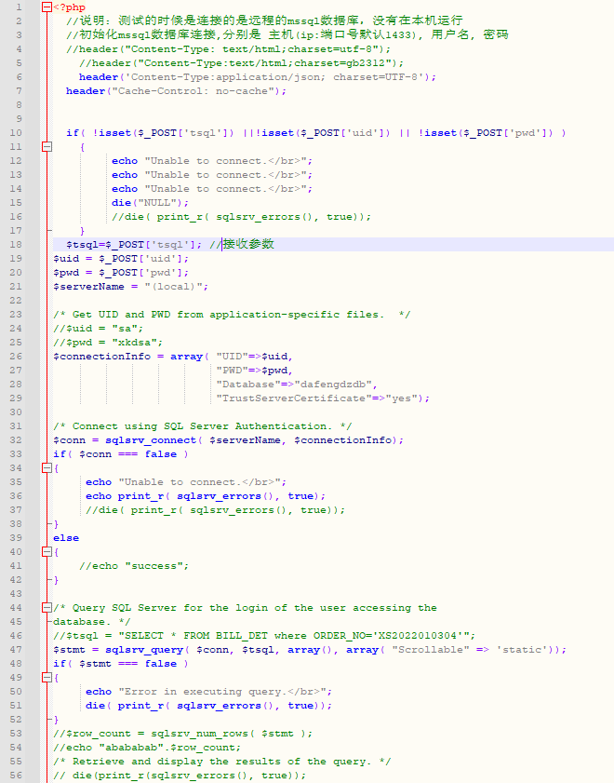
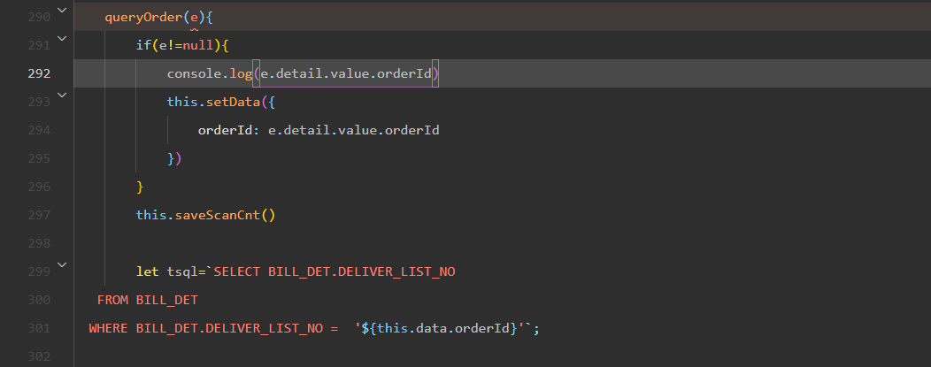
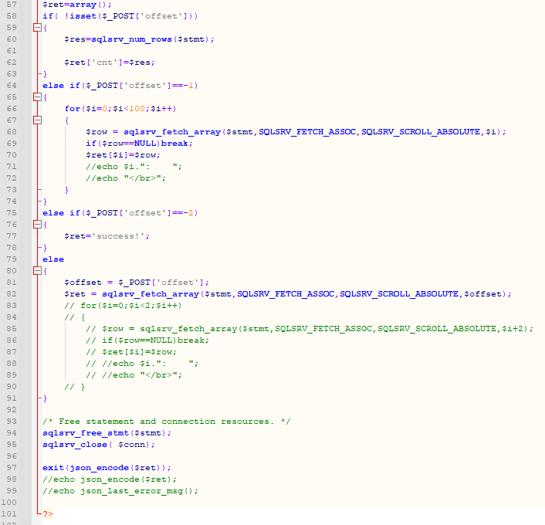
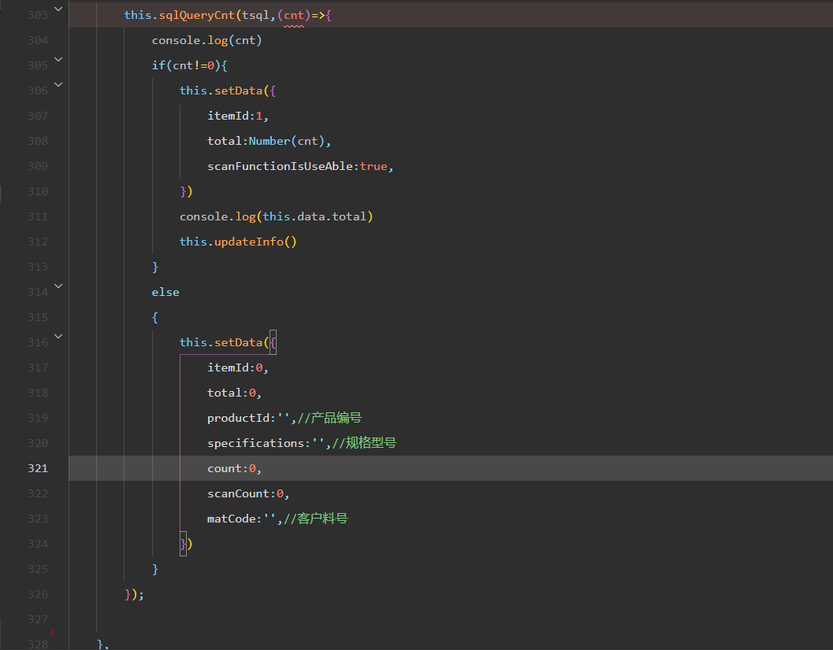
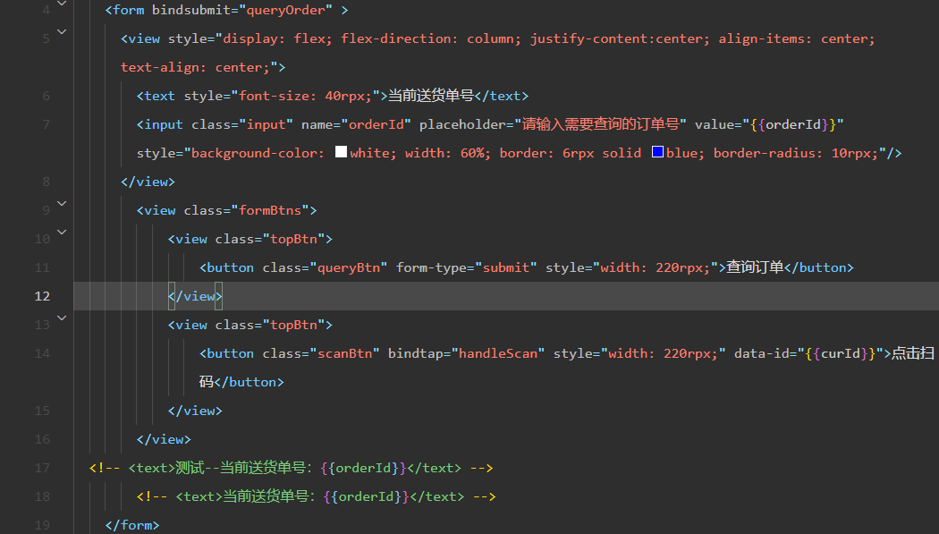
核心功能——订单查询
前端使用表单组件input提交订单号并通过post连接后端
后端通过php查询数据库

Slide 13
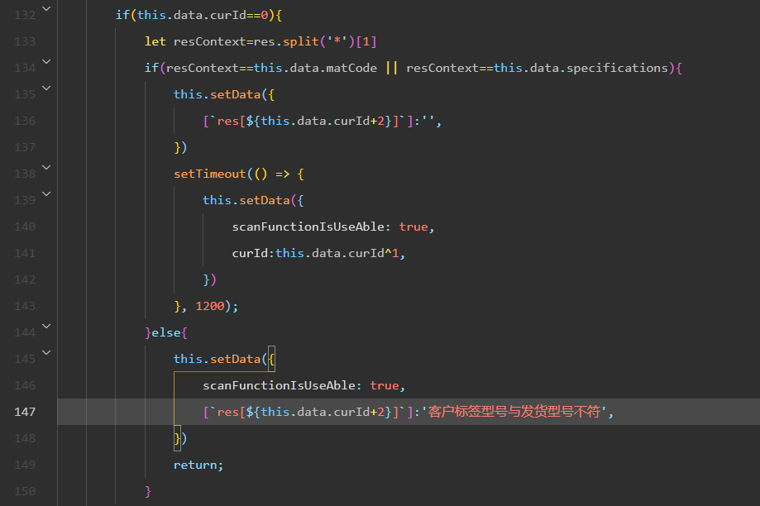
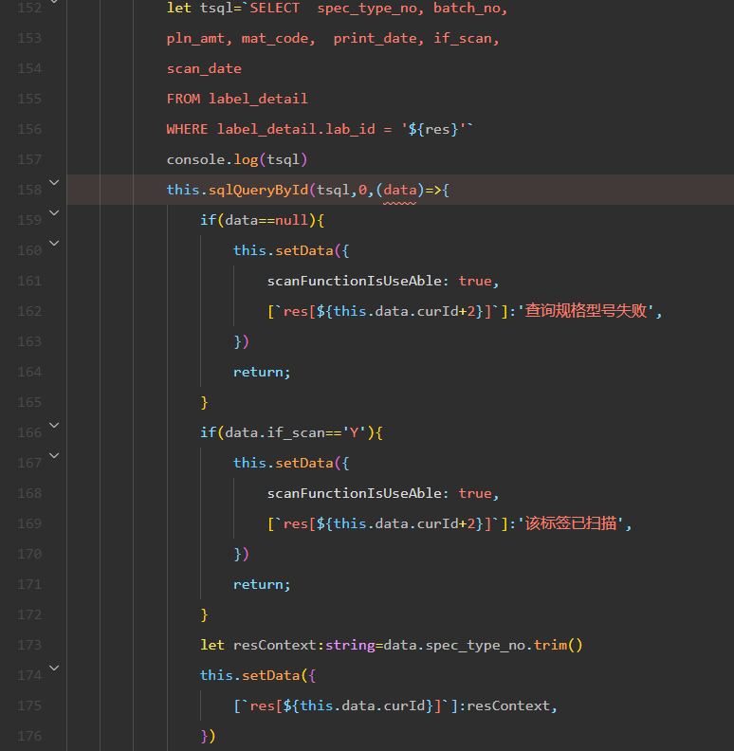
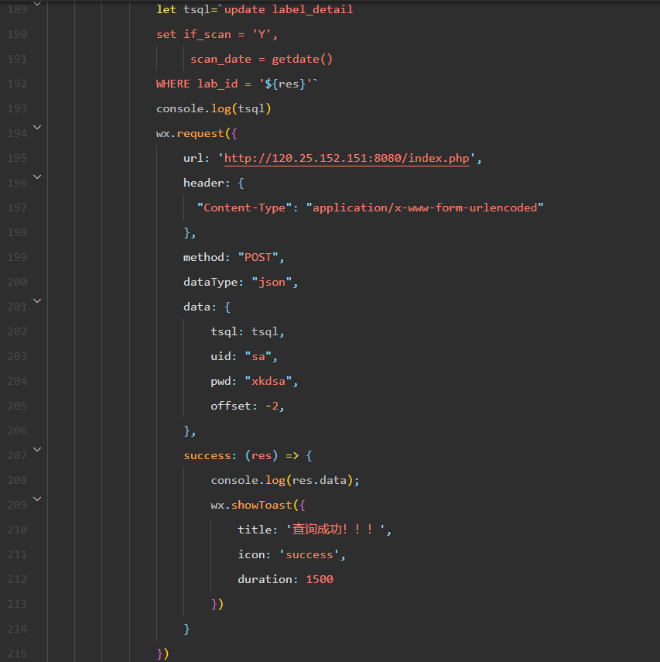
核心功能——二维码识别
通过camera组件的二维码扫描功能识别二维码，在后端解析二维码类型（订单号、客户标签、入库标签），并执行相应的查询、核对、加载操作。

Slide 14
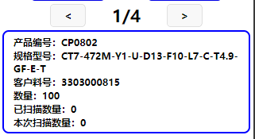
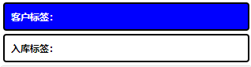
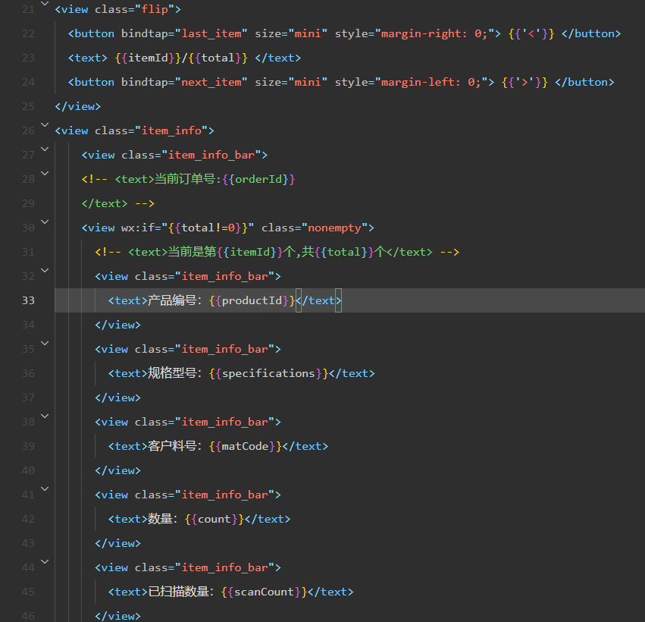
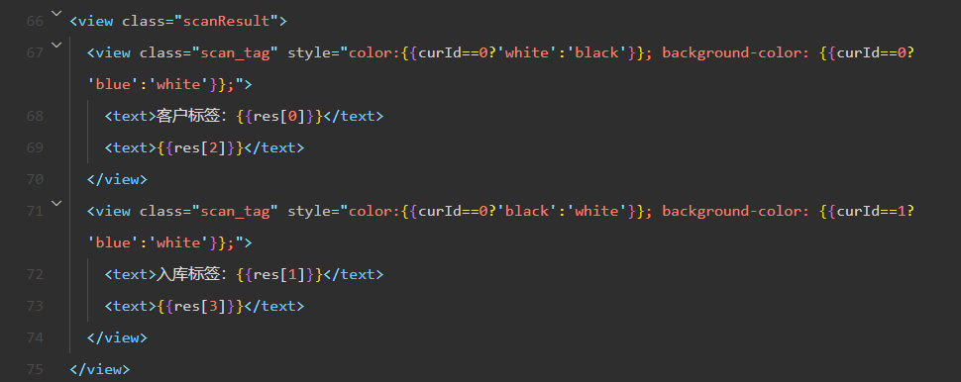
核心功能——信息显示
由于一个订单中有许多产品，要把所有产品的信息一一罗列在一个手机屏幕中较为困难，因此本小程序中将同一订单中的不同产品通过计数器分页显示。
在扫描产品标签时通过变量记录当前扫描的标签框，通过不同颜色来强调提示当前扫描的标签内容。

Slide 15
效果展示
4

Slide 16
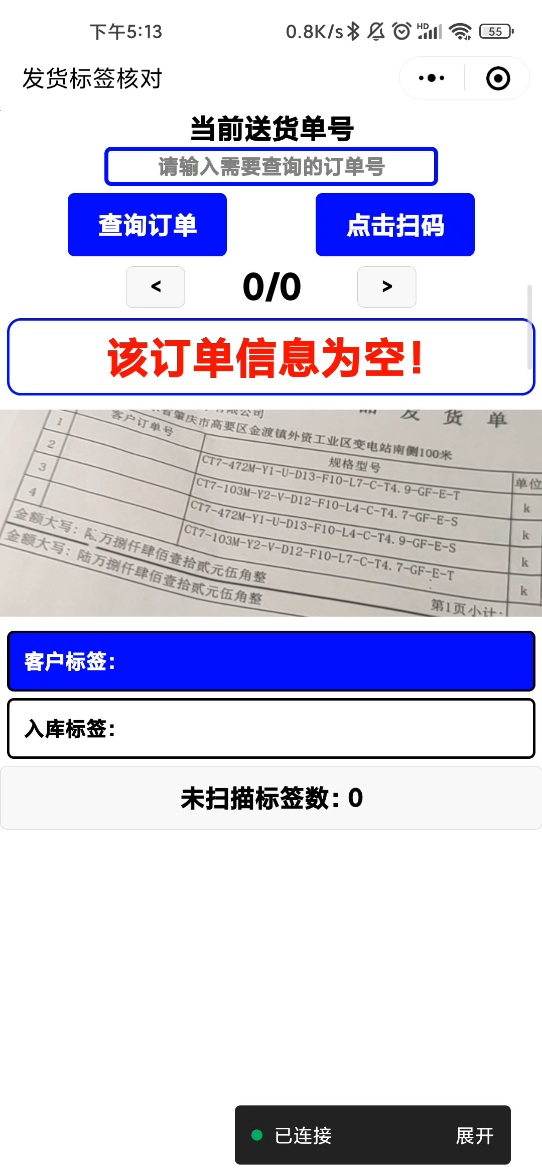

Slide 17

感谢观看

